Slide 1





Aujourd’hui en 40-45 mins :
Notes:
Aujourd’hui en 40-45 mins :
L’histoire des derniers 18 mois au conseil de l’Église Josué et le « pourquoi » derrière cette histoire
Le processus qu’on a suivi
Un peu de son contenu
Un peu de ses étapes
Quelques résultats jusqu’au présent
L’avenir de ce processus
(nos excuses pour nos chers visiteurs – voici un message par rapport à comment Dieu est en train de guider et développer cette assemblée)

Slide 2
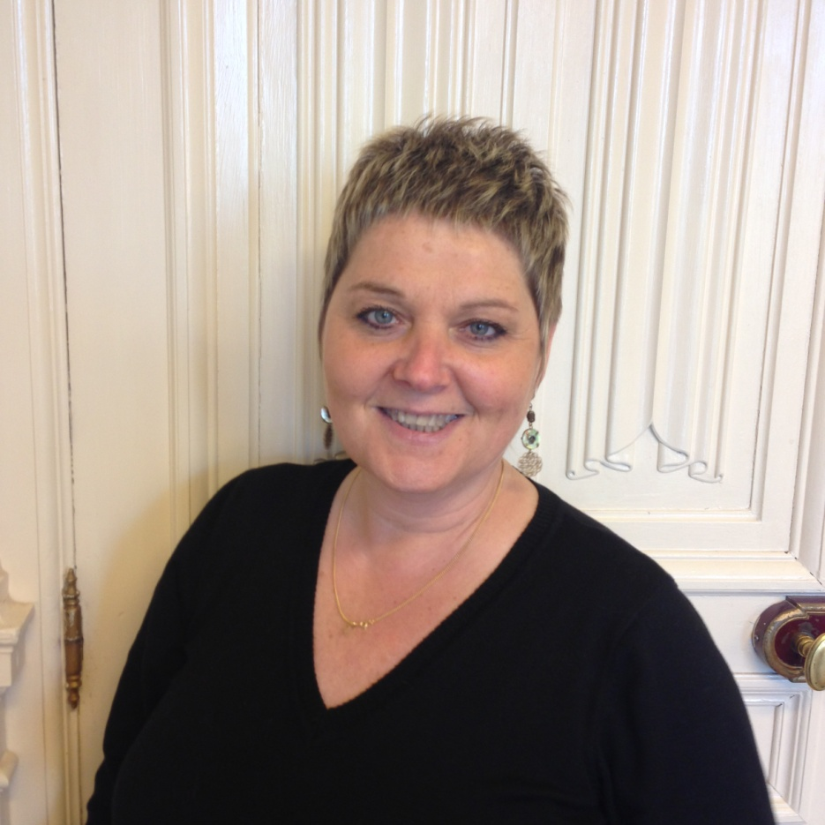
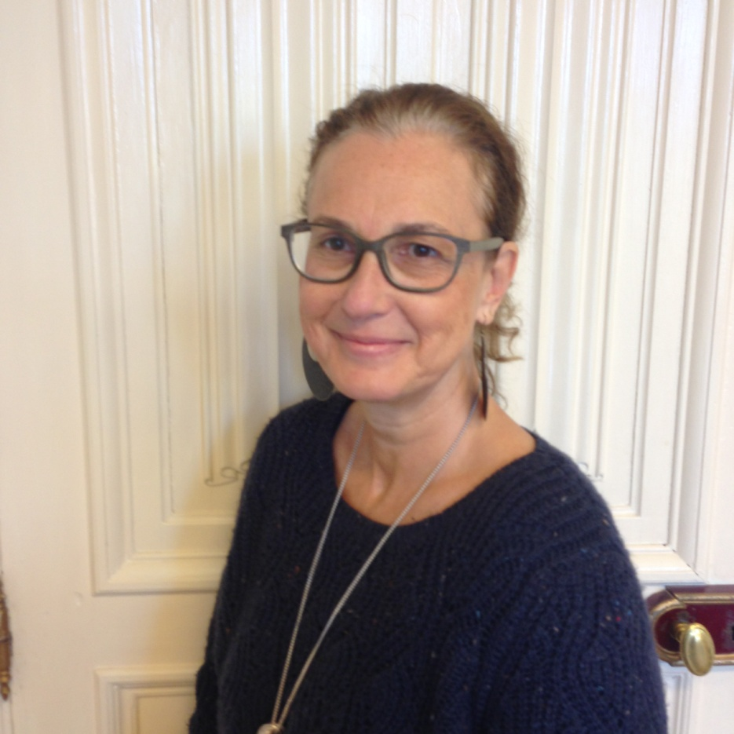
Avant de la raconter – voici les membres du conseil de l’Église Josué (l’ordre alphabétique) :
Nadine Adriano
Isabelle Beck

Slide 3
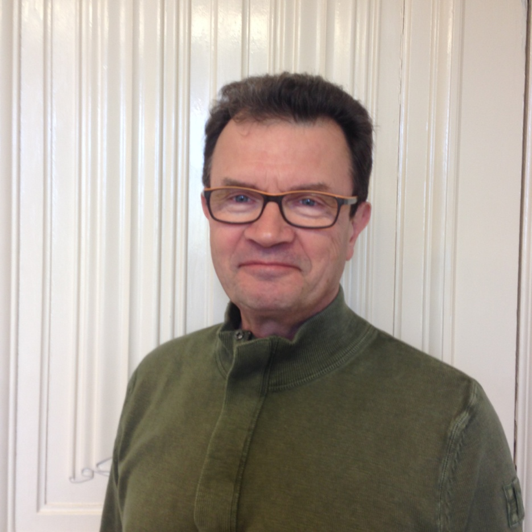
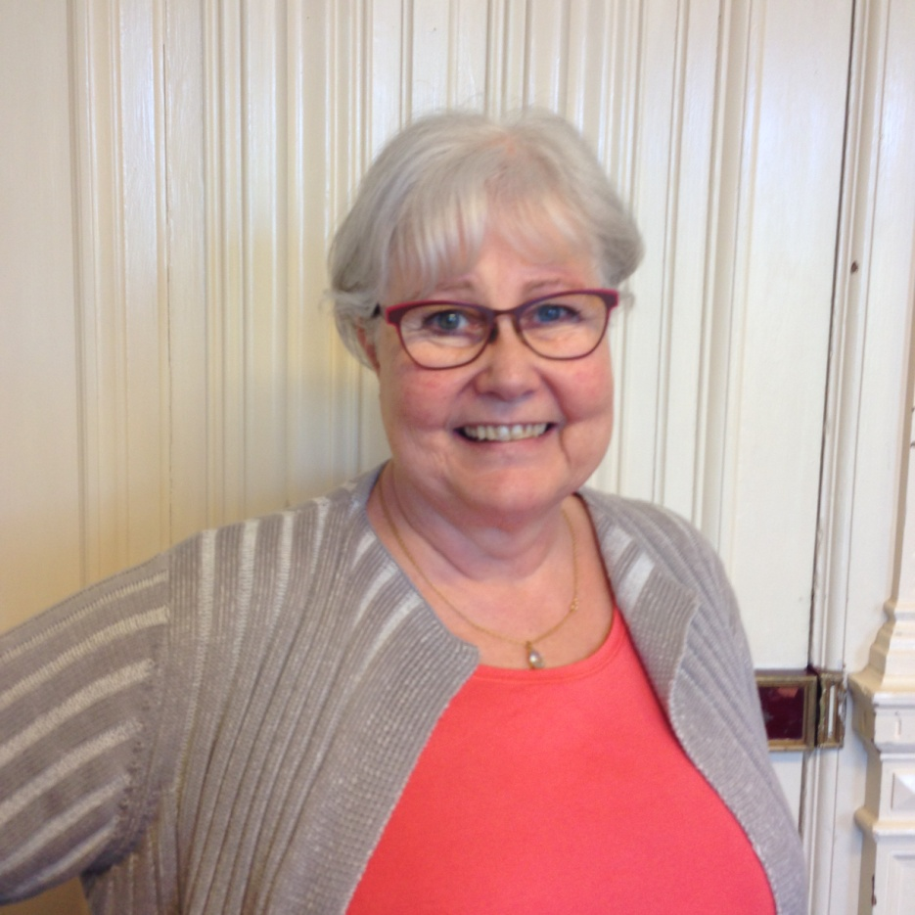
Avant de la raconter – voici les membres du conseil de l’Église Josué (l’ordre alphabétique) :
Denis Bouchet
Huguette Brand

Slide 4
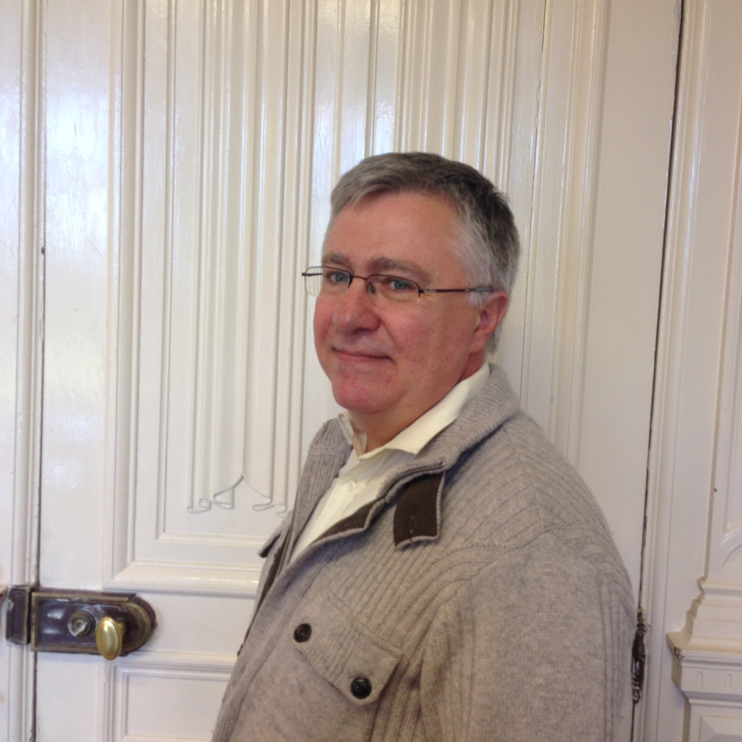
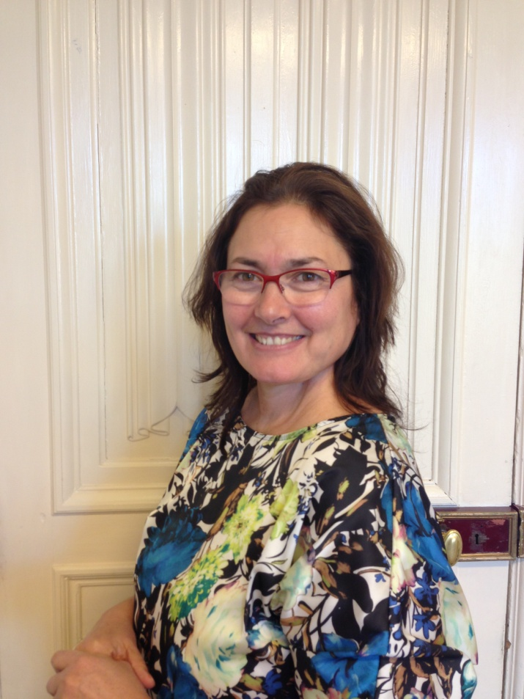
Avant de la raconter – voici les membres du conseil de l’Église Josué (l’ordre alphabétique) :
Luc et Manuela Bussière

Slide 5
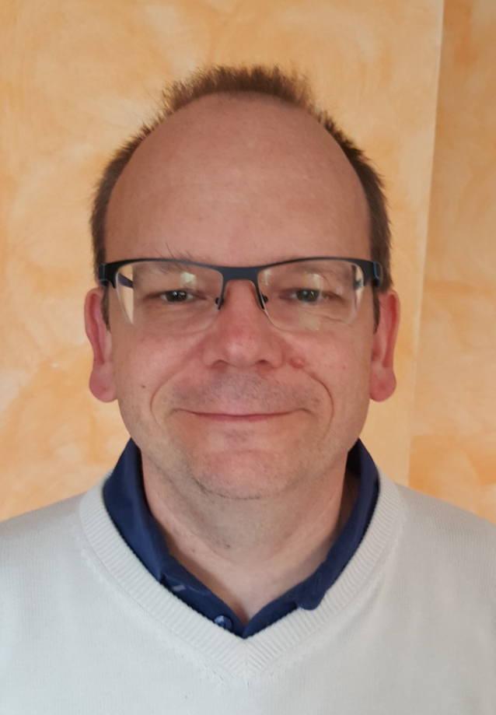
Avant de la raconter – voici les membres du conseil de l’Église Josué (l’ordre alphabétique) :
Stéphan Haffner

Slide 6
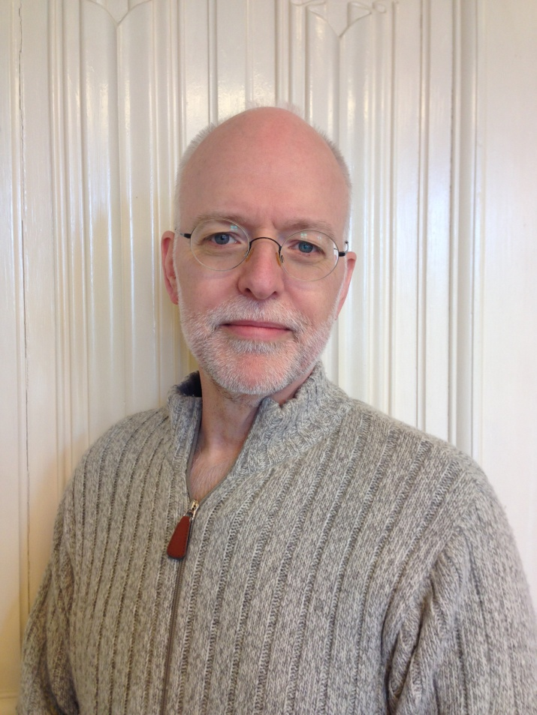
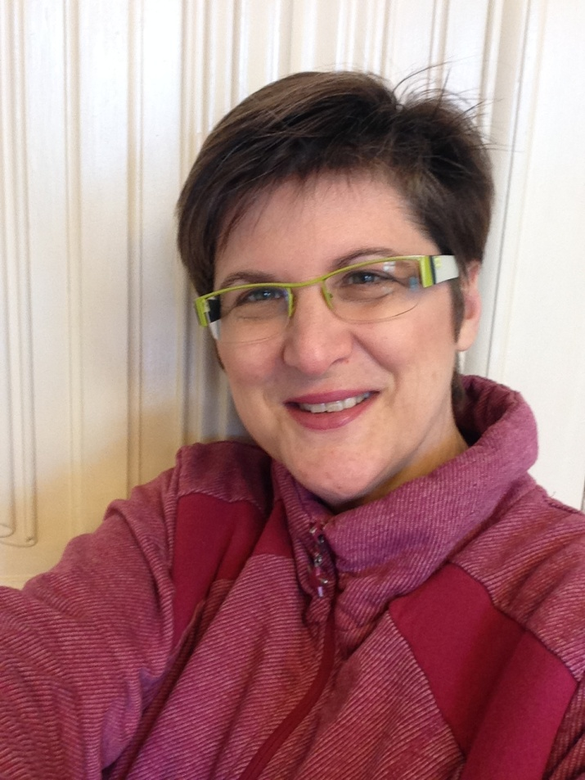
Avant de la raconter – voici les membres du conseil de l’Église Josué (l’ordre alphabétique) :
David et Angela Leigh

Slide 7
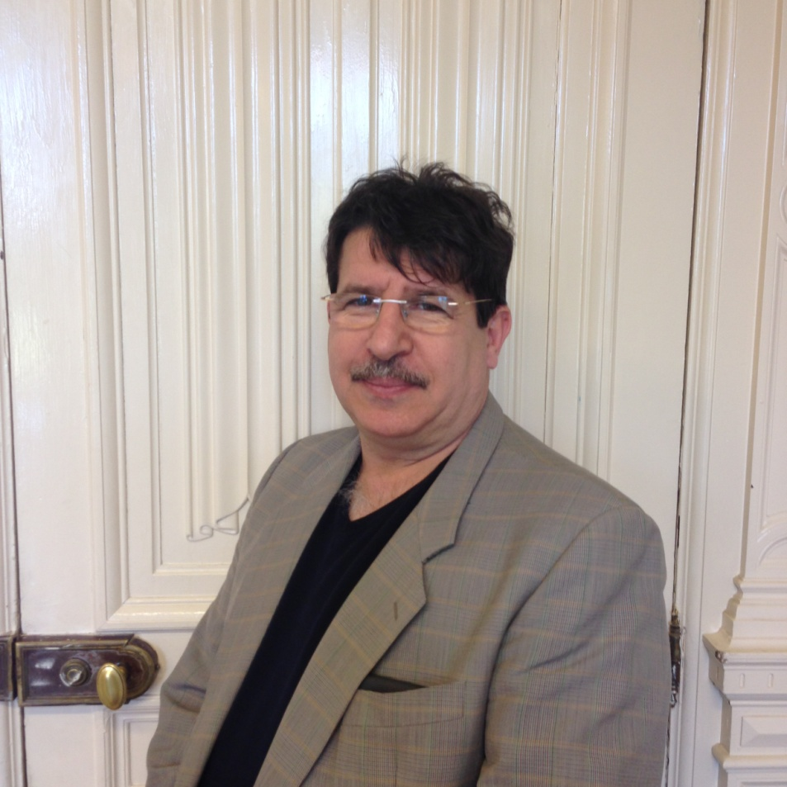
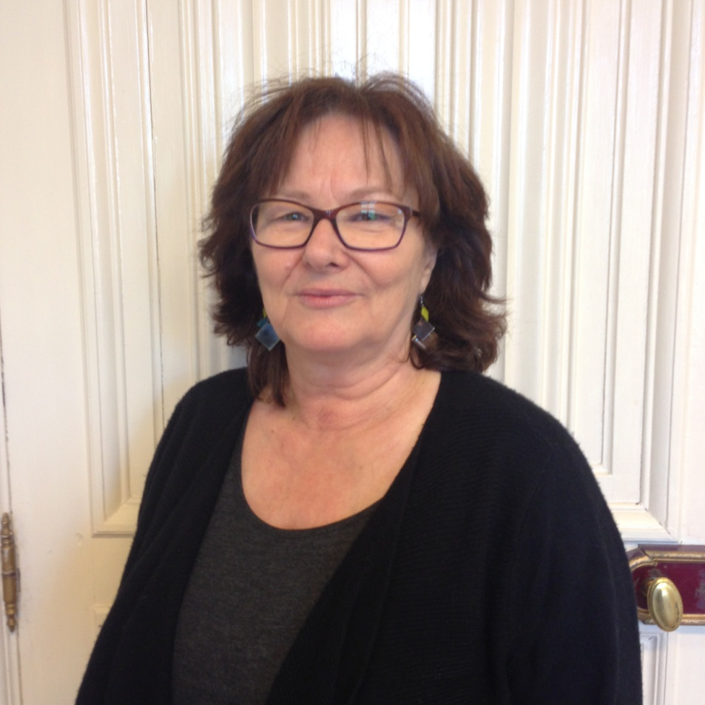
Avant de la raconter – voici les membres du conseil de l’Église Josué (l’ordre alphabétique) :
Vito et Jocelyne Pascazio

Slide 8
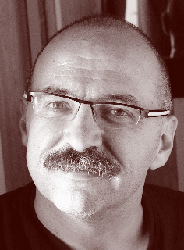


Pierre CRANGA
La petite histoire:
Notes:
La petite histoire:
Janvier 2015 – visite de Pierre Cranga
Membre de l'équipe apostolique du Réseau Héritages
Réunion d’équipiers de l’église menée par Pierre
Sentiment d’être entendu et compris
Espérance pour l’avenir
Réunion conseil avec Pierre
Renaissance d’une vision pour l’avenir
Direction claire d’un besoin de structuration
Très encourageant

Slide 9



Pierre CRANGA
La suite de sa visite :
Notes:
La suite de sa visite :
Pierre ne pouvait pas rester pour nous guider de près
Nous avons délibéré sur comment traiter l’urgent et l’habituel ET avancer vers un nouvel avenir avec une nouvelle forme – pas évident ça !
Ayant déjà besoin davantage de structuration, comment allons-nous nous-mêmes trouver le chemin pour avancer d’une façon structurée ?!
Plus ou moins piégé dans un cercle vicieux !

Slide 10
Début mai, 2015 on reçoit par mail l’annonce d’un nouveau programme de Bethel Church en Californie :
« Dieu a des clés afin de vous aider à découvrir l'avenir de votre organisation.
Utilisant le Toolkit (boîte à outils) d'une série de vidéos sur la Planification Stratégique Apostolique, combiné avec des exercices de groupe et des conférences de vidéo en direct, votre équipe va prendre un voyage de 13 semaines de découverte de votre mission, vision, culture, et structure.
Ce Toolkit va vous guider dans l'identification de l'avenir de votre organisation et vous permettra de développer une structure et un plan pour l'orienter vers son but donné par Dieu. Votre ministère est sur le point d'être radicalement changé et entièrement dirigé vers sa mission du Royaume. »
Notes:
Début mai, 2015 on reçoit par mail l’annonce d’un nouveau programme de Bethel Church en Californie :
« Dieu a des clés afin de vous aider à découvrir l'avenir de votre organisation.
Utilisant le Toolkit (boîte à outils) d'une série de vidéos sur la Planification Stratégique Apostolique, combiné avec des exercices de groupe et des conférences de vidéo en direct, votre équipe va prendre un voyage de 13 semaines de découverte de votre mission, vision, culture, et structure.
Ce Toolkit va vous guider dans l'identification de l'avenir de votre organisation et vous permettra de développer une structure et un plan pour l'orienter vers son but donné par Dieu. Votre ministère est sur le point d'être radicalement changé et entièrement dirigé vers sa mission du Royaume. »

Slide 11
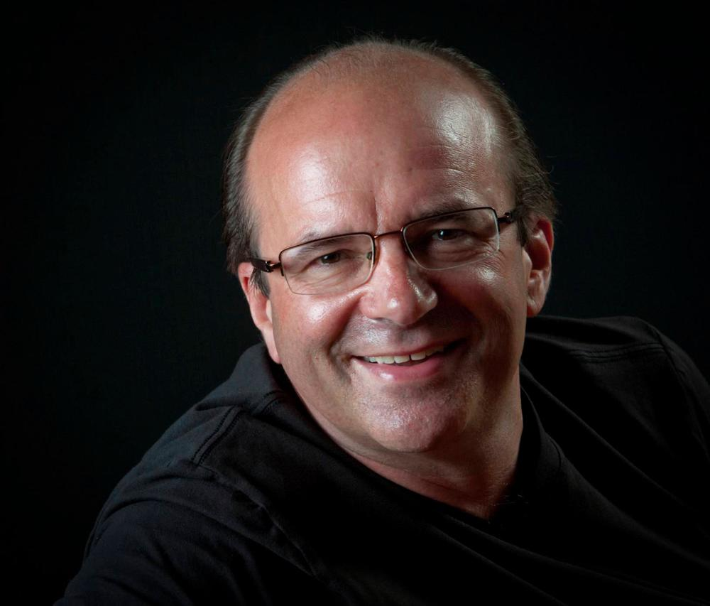
Enfin on avait « quelqu’un » à côté pour nous guider dans notre processus de structuration – et bien plus.
L’auteur de ce programme
Anglais
19 ans dans la gouvernance des prisons en Angleterre
Actuellement un leader dans l’équipe de direction à Bethel Church
Paul Manwaring
Notes:
Enfin on avait « quelqu’un » à côté pour nous guider dans notre processus de structuration – et bien plus.
Paul Manwaring
L’auteur de ce programme
Anglais
19 ans dans la gouvernance des prisons en Angleterre
Actuellement leader dans l’équipe de direction à Bethel Church

Slide 12



Problème de la langue !
Notes:
Problème de la langue !
Au conseil on a toute la gamme des capacités à comprendre l’anglais
MAIS
Séphora Bapst nous a sauvé !
Elle était embauchée pour traduire toutes les vidéos et exercices
C’était important que TOUT le monde puisse suivre les enseignements et participer aux exercices.

Slide 13
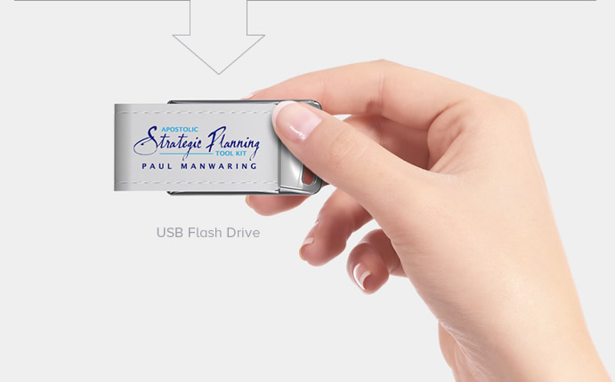

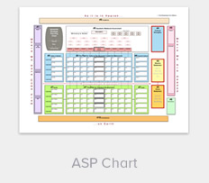
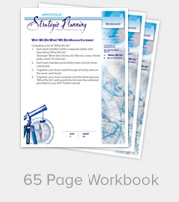
Le processus :
  Le tableau et les exercices nous aident à découvrir et mettre en mots : notre mission, notre vision, notre culture et notre structure
Comment sont-ils liés, ces quatre mots ?
Notes:
Le processus :
Une boîte à outils numérique était fournie
Avec un grand tableau à remplir au fur et à mesure
Regarder une vidéo
Faire un exercice en groupe de découverte qui nous aide à remplir le tableau
Le tableau et les exercices nous aident à découvrir et mettre en mots : notre mission, notre vision, notre culture et notre structure
Comment sont-ils liés, ces quatre mots ?

Slide 14
Vision
Maintenir
Mission
Doit servir
Quoi/Objectif
Pourquoi
Rêve
Doit servir
Détermine
Doit servir
Bureaucratie
Comment
Qui
Culture
Doit servir
Structure
Culture
Détermine
visible/naturel
Doivent rester connecté
Invisible/surnaturel
Notes:
C’était des étapes pratiques pour mettre en place ceci :
Voici un diagramme qui nous aidera à mieux comprendre ces liens
La Mission – c’est notre « pourquoi »
Qui détermine
notre Culture
MAIS une Mission qui ne s’incarne pas dans une culture, un vécu, ne restera qu’un rêve!
Ayant un « pourquoi », il nous faut un « quoi » ou « objectif » - c’est notre Vision
Qui doit servir notre mission
MAIS si notre vision ne sert plus notre Mission, on cesse de construir quelque chose ou de poursuivre quelque chose – on ne fait que maintenir quelque chose
Notre Culture détermine notre Structure
Qui doit servir notre Vision
MAIS si notre structure ne sert qu’elle même, nous n’avons plus qu’un bureaucratie
Notre Culture doit aussi toujours servir notre Vision et notre Mission
Le côté gauche est ce qu’on voit – c’est le naturel
Le côté droit est l’invisible – c’est le surnaturel
Le naturel, dans toutes ses dimensions doit rester connecté au surnaturel

Slide 15
Qu’est-ce qu’on est en train de construire ? (le quoi)
Types d’églises/ministères
Une Structure Possible
Équipe louange
Intercession
prophétique
Maison
Apostolique
Relation
avec le Père
Équipe
évangélisme
Équipe gestion
et administration
Équipe pastorale
Eglise évangélique
Eglise
Familiale
Notes:
Pour prendre le mot Vision de plus près on peut travailler notre « quoi »:
Qu’est-ce qu’on est en train de construire ?
Une église ou ministère par exemple…
…mais quel type d’église ?
Église « vertical »
Où la relation avec le Père est le focus
Église « horizonale »
C’est à dire « l’église familliale »
Mais le monde perdu alors ?
Voilà « église évangélique »
Et si on cherche à:
Focaliser sur Sa Présence
S’aimer et vivre en famille
Toucher la société dans toutes ses dimensions
Former des disciples et les envoyer dans le monde
Voici la « maison apostolique »
MAIS tout ça peut être servi par notre structure
On peut avoir des domaine de gestion qui s’alignent avec nos focus
Par exemple : une équipe qui gère la louange, le prophétique, l’intercession, et la formation des disciples dedans
Une équipe pastorale qui se focalise sur la santé de nos cœurs et nos rélations et qui forme des disciples dedans
Une équipe d’évangelisme qui s’occupe de la gestion de notre focus à partager la bonne nouvelle et qui forme des disciples dedans
Une équipe de gestion et administration générale dans l’église qui sert les autres domaines aussi

Slide 16



Notes:
Voilà des beau concepts
Comment les connecter avec notre vécu ?
Étape par étape nous étions guidés
et voici le processus…

Slide 17
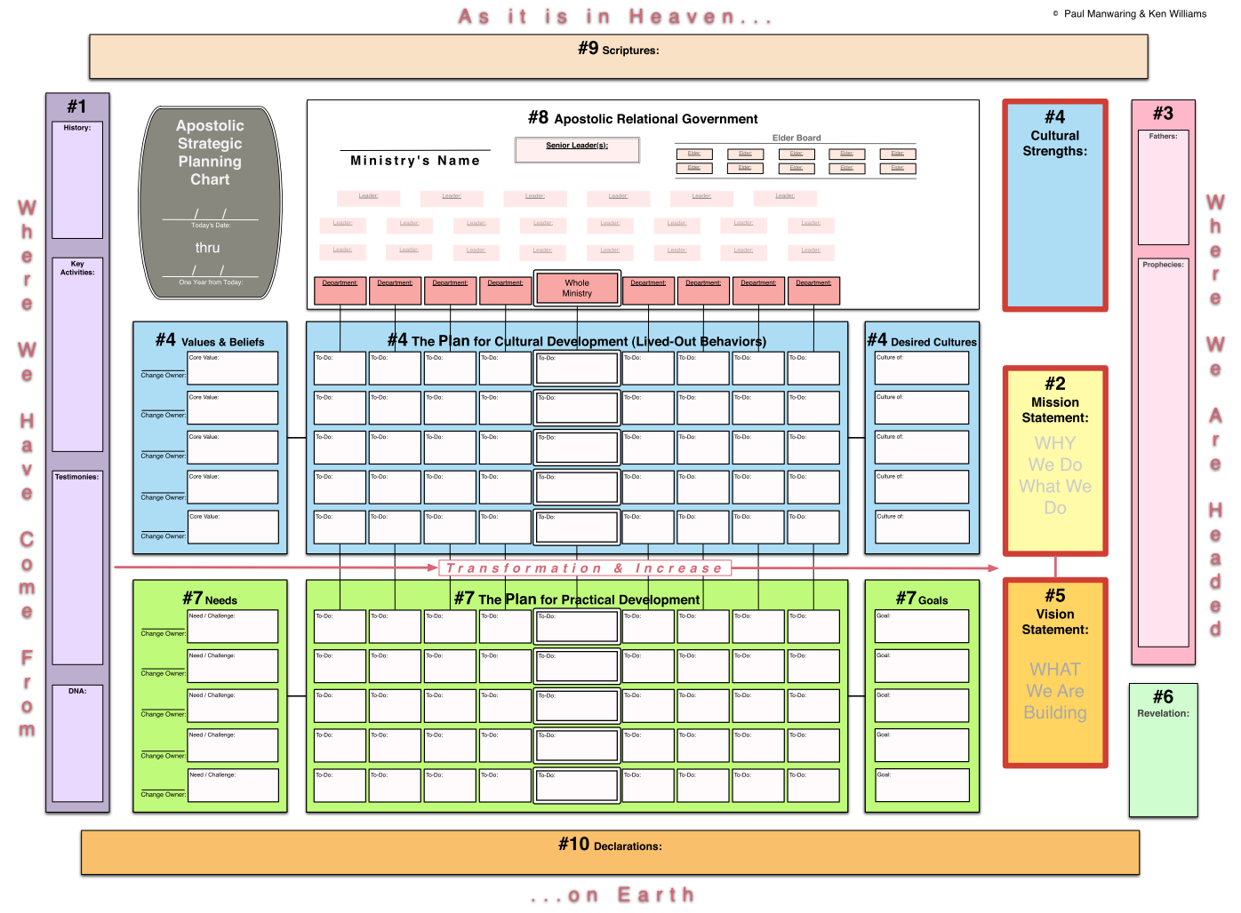
Comme au Ciel
Notre
Provenance
Où nous
allons
Sur la Terre
Notes:
Voici cette grande charte on allait remplir au fûr et à mesure
Ainsi que toutes ces cases à remplir en détail il a une structure globale :
Vertical
Comme au ciel
Sur la terre
Horizontal
De notre provenance
Vers notre futur

Slide 18
N°8
Structure apostolique relationnelle
N°3
Nos « pères »
Nos prophéties
N°4
Nos forces culturelles actuelles
Notre Vision (le « quoi ») :
Être une maison apostolique prophétique qui accueille les projets de Dieu et accompagne les fils et les filles qui vont transformer le monde et restaurer la création
N°1
Notre histoire, activités,
témoignages,
ADN
N°9
Passages bibliques
Notre Mission (le « pourquoi ») :
Une famille qui célèbre la présence de Dieu,
manifeste son amour,
incarne son Royaume
N°7
Nos plans d’action
N°2
Développer notre Mission
N°7
Nos besoins
N°7
Nos objectifs
N°5
Notre Vision
N°4
Les objectifs pour vivres nos valeurs, arrivant aux cultures désirées
N°4
Nos cultures désirées
N°4
Nos valeurs et croyances
N°10
Déclarations
N°6
Révélation
Notes:
Voici les étapes individuelles où on a regardé un vidéo et reçu les instruction pour comment remplir chaque case :
Notre Histoire
Nos témoignages – les couples guéris en LAM, les tabernacles bien internationaux, les longues marches d’intercession, les jeunes qui commencent à dépoiler leurs ailes, etc.
L’histoire de l’église et nos activités
Son ADN – ce côté connecté avec l’éducation chrétienne, notre parfum international, la profondeur et la liberté dans nos temps de louange, etc.
Notre Mission
Pour la découvrir, il faut sortir de notre histoire qui nous sommes, trouver des mots clés comme : les générations, Royaume de Dieu, fils et filles, la justice, l’adoration, le prophétique, destinée, héritage, guérir, etc.
Voici ce qui est sorti !
Nos « pères » et prophéties
Nos pères proclament nos destinées – ils déclarent ce qu’on va devenir
Les paroles prophétiques créent en nous des tensions nécessaires pour nous tirer de l’avant – Les formations vont naitre de nous – l’université, formations prophétiques, de louange, de langue – nos connexions internationales, les nouvelles et les anciennes, lieu de connexion, lieu de créativité, lieu de refuge, etc.
Notre Culture – actuelle et désirée
Nous avons forcement une culture déjà – quelles sont nos forces culturelles déjà ? Nous sommes déjà connus pour quoi ? La liberté, la joie, la présence de Dieu,
la louange, la fête, un amour pour Israël, etc.
Quelles sont nos valeurs et croyances ?
La Présence de Dieu, le surnaturel, connaître un Dieu bon qui est un bon Papa, la libérté, etc.
Quelle est la culture qu’on VEUT voir ? Culture de l’honneur, Culture de l’Eglise comme famille, Dieu est bon Dieu, on est de fils et des filles
Nos cultures ne changent que quand nos valeurs se manifestent en actions concrètes. Il faut trouver les actions qui renforcent nos valeurs.
Notre Vision – c’est notre QUOI
Qu’est-ce qu’on fait ?
Qu’est-ce qu’on veut construire ?
Voici ce qui est sorti !
Révélations reçus – (READ THEM IF TIME ALLOWS)
Nos Besoins – Pour arriver à nos besoins, nous avons travaillé sur :
Nos forces
Nos faiblesses
Nos opportunités
Nos menaces
en prenant nos faiblesses, opportunités et menaces les plus importants pour focaliser là-dessus
Nos Objectifs sont nos besoins transformés en objectifs – par exemple l’autorisation d’ouverture est actuellement probablement notre objectif N°1 à cause du fait que de ne la pas avoir bloque pleins d’opportunités qui sont devant nous.
Nos plans d’action sont nos plans tactiques pour atteindre nos objectifs – par exemple Denis Bouchet crée des plans bien détaillés avec son équipe pour l’achèvement des travaux.
Notre Structure – c’est un processus de lister TOUS les secteurs de l’église (existants et qui devraient existés) pour voir qui fait quoi et comment s’organiser avec une structure efficace. C’est un domaine, la structuration de notre église, où on a toujours un travail important devant nous. On a beaucoup appris par rapport aux saisons de croissances dans les organisations et par rapport au gouvernement du ciel – qui est LA FAMILLE. Il ne s’agit pas d’une hiérarchie simple et seche mais des relations entre les pères et des mères et leurs fils et leurs filles.
Nos passages bibliques – les écritures qui nous caractérisent en tant qu'église.
Nos déclarations – ce que nous déclarons pour que notre identité donnée par Dieu s’incarne sur terre – les déclarations qui nous tire de l’avant – comme des paroles prophétiques qu’on parle sur nous-mêmes

Slide 19







Où nous en sommes actuellement :
Notes:
Où nous en sommes actuellement :
Nous avons travaillé dur tout le paquet numérique fourni…
…OOOOPPPS…non – ce n’était pas ça !
…voilà – c’est mieu
…D’où sont sortis déjà certains résultats pratiques et stratégiques
Il nous reste un travail important d’application – par exemple :
Traiter les besoins urgents où la risque posée est importante
Aligner notre structure avec notre vision
Appliquer la vision, mission et culture dans chaque départements de l’église

Slide 20
Quelques résultats déjà :
  Beaucoup appris
  Beaucoup découvert
  Unité bouleversante
  Surtout de l’espérance
  Une soif de cet outil déjà dans notre réseau
Notes:
Nous avons déjà beaucoup appris
Nous avons déjà beaucoup découvert
Nous avons déjà fait preuve d’une expérience d’unité bouleversante en travaillant en profondeur ensemble
Nous avons expérimenté une injection d’espérance quand on voit ce que Dieu a pour nous tous et pour cette église
D’autres églises sont déjà en train de nous demander notre traduction pour qu’elles puissent en profiter

